Slide 1
Qaraciyər sistləri və absesi
Tibb elmləri namizədi
Ruslan Aydın oğlu MƏMMƏDOV
ATU, I cərrahi xəstəliklər kafedrası

Slide 2
Təsnifatı
Anadangəlmə
Parazitar
Neoplastik
Travmatik
Digər

Slide 3
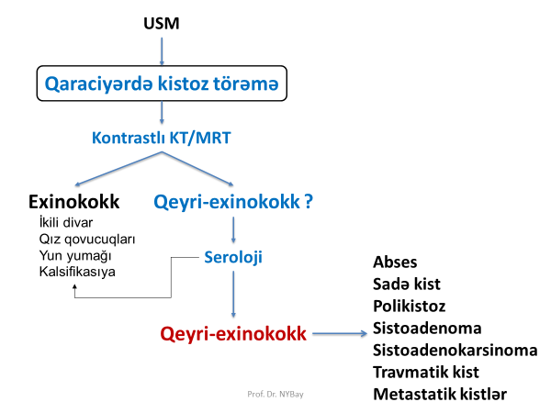
Sistlərin differensiasiyası

Slide 4
Anadangəlmə sistlər
Fibropolikistik xəstəliyin morfoloji formalarıdır
Ən çox ağciyərdə, MAV-da, qaraciyər və öd yollarında

Slide 5
Təsnifatı
Sadə Qc sisti
Qaraciyər polikistozu
Anadangəlmə hepatik fibroz
Karoli xəstəliyi
Mikrohamartoma
Xoledox sistləri
Uşaqlarda xolestaz

Slide 6
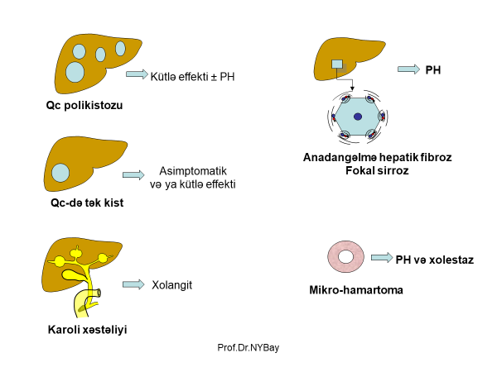
Təsnifatı

Slide 7
Fibropolikistik xəstəliyin etiologiyası
Fibropolikistik xəstəlik və ya sistik fibroz – genetik dəyişiklik nəticəsində axacaq sisteminin embrional inkişafdan qalması ilə xarakterizə olunur (duktal malformasiya)
7-ci xromosomda yerləşən və sistik fibroz transmembran requlyator (CFTR) adlanan genin mutasiyası
CFTR geninin kodladığı protein – hava yollarını, MAV axacağını, tər vəzilərinı, bağırsaqları, öd yollarını və toxum axacaqlarını örtən epitel hüceyrələrin membranlarında Na+ və Cl- balansına nəzarət

Slide 8
Patogenezi
CFTR-in mutasiyası
Cl- hüceyrədən çıxışı azalır, Na+ ionlarının hüceyrəyə absorbsiyası artır
Epitel hüceyrələrindən axacağa su ifrazı azalır
Sekret qatılaşması, daşlaşması və axacaq sistemində durğunluq
Orqanlarda iltihabi və infeksion ağırlaşmalar

Slide 9
Morfologiyası
Sistlər və fibroz
Divarı üçqatlı – epitel, epitel membranı, nazik fibroz təbəqə
Epitel qişası sist içərisindəki mayeni ifraz edir.
Epitel qişası sağlam olduqda kistlərin residivləşmə ehtimalı yüksək, obliterasiya imkanı isə çox azdır.

Slide 10
Klinikası və gedişi
Daha çox kiçik yaşlarda
Asimptomatik və ya:
  kütlə effekti
  xolestaz
  xolangit
  portal hipertenziya
Bədxassəlilik potensialı çox aşağı

Slide 11
Sadə qaraciyər sisti
Ölçüləri 2-5 sm arasında və adətən təksaylı
Üçqatlı divarı (kubşəkilli epitel, membran və fibroz) və seroz möhtəviyyat
Öd yolları ilə əlaqəsi və arakəsmələr yox
Əksərən asimptomatik, nadir hallarda simptom (ağrı) və ağırlaşma (qanaxma, infeksiyalaşma)
USM və MRT: incə divarlı və arakəsməsiz sist
Exinokokk kistinin I tipindən fərqləndirmə - seroloji müayinə və izləmə

Slide 12
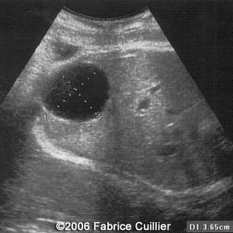
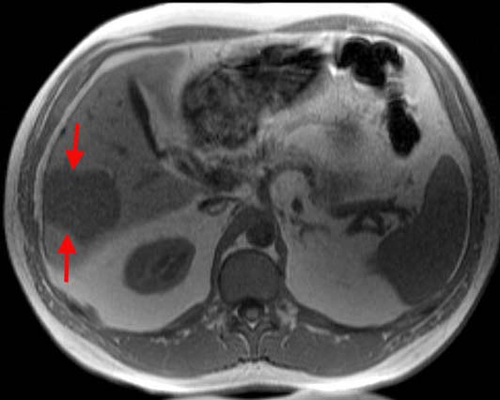
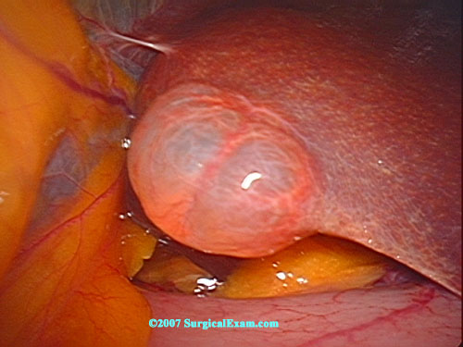
Sadə qaraciyər sisti
USM
MRT
Əməliyyatdaxili görüntü

Slide 13
Müalicəsi
Asimptomatik – müalicəyə gərək yox
Simptomatik:
  Punksiyadan sonra residiv yüksək, daha çox diaqnostik məqsədlə
  Skleroterapiya – sist epiteli sklerotik maddə ilə (etanol, monosiklin hidroxlorid) kimyəvi destruksiyaya uğradılır, 65-95% hallarda mümkün. Kistin öd yolları ilə əlaqəsinin olması skleroterapiyaya əks göstərişdir!
  Açıq və ya laparoskopik yolla fenestrasiya – böyük ölçülü və Qc səthindən çıxan sistlər

Slide 14
Polikistik xəstəlik
Çoxsaylı və müxtəlif ölçülü sistlər (1-20 sm)
Öd yolları ilə əlaqə və arakəsmə yox
Adətən böyrək polikistozu ilə birlikdə
Qc-i sıxışdırma əlamətləri – PH, sarılıq, ağrı
Daha çox böyrək əlamətləri – böyrək yetməzliyi, pielonefrit, hipertoniya

Slide 15
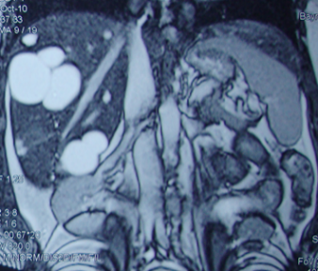
Diaqnostikası
Maye tərkibi olan, toxuma komponenti olmayan bir neçə sist
nazik divarlı
böyrək və sümüklərdə sistlər

Slide 16
Müalicəsi
Asimptomatik sistlərdə – izləmə
Simptomatik formada – fenestrasiya, rezeksiya, qaraciyər köçürülməsi
İrinləmiş sistlərdə – xarici drenaj
Qanaxmalarda – embolizasiya, hemostaz+drenaj
və ya sistektomiya
Öd yollarına açılmış sistlərdə - sisto-yeyunostomiya

Slide 17
Karoli xəstəliyi
Öd yolları ilə əlaqəsi olan çoxsaylı sistlər
Bir və ya iki payda
Təkrarlayan xolangit əlamətləri
Retroqrad xolangioqrafiyada intrahepatik öd yollarının kistşəkilli genişlənməsi
Sekretin testi də - sekretindən sonra öd ifrazının artması
Asimptomatik formada – izləmə
Simptomatik formada – bir payda olarsa rezeksiya, hər iki payı tutarsa drenaj, transplantasiya

Slide 18
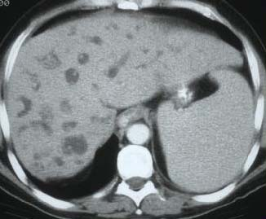
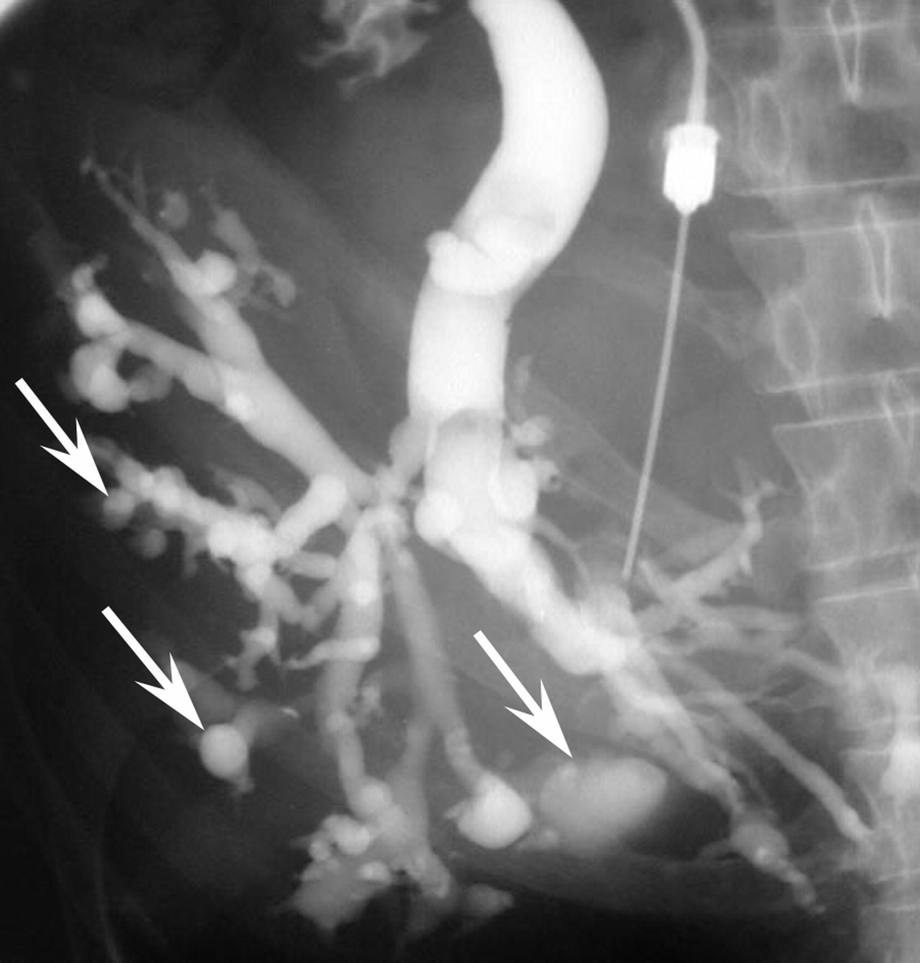
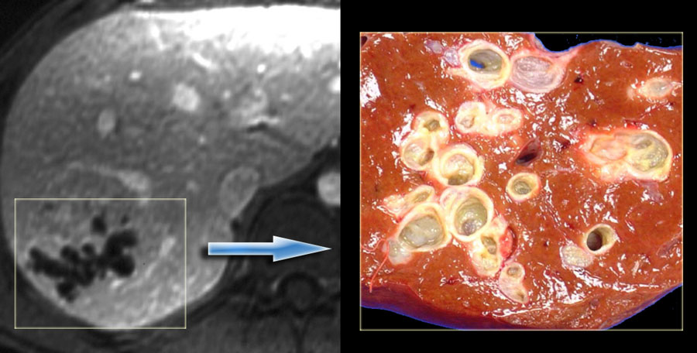
Karoli xəstəliyi

Slide 19
Parazitar sistlər
Ən çox rast gəlinən - hidatitoz tip (Echinococcus granulosae) və xərçəngəbənzər mikrokistlər alveolokokkozu (Echinococcus alveolaris)

Slide 20
Hidatik exinokokun təsnifatı
Sayına görə | Təksaylı Çoxsaylı
Yerinə görə | Yalnız qaraciyərdə Digər orqanlarda
Ölçüsünə görə | Kiçik (<5 sm) Böyük (5-10 sm) Çox böyük ( >10 sm)
Gedişinə görə | Proqressiv (böyümə) Ağırlaşma (abses, partlama, allergiya, kompressiya, öd yollarına vəya digər boşluqlara açılma) Ölmüş Residiv
Klinikasına görə | asimptomatik, simptomatik, ağırlaşmalı

Slide 21
ÜST (Gharby) təsnifatı
I tip (CL)
II tip (CE 1)
III tip (CE 2)
IV tip (CE 3)
V tip (CE 4)
VI tip (CE 5)
USM – bəsit sist kimi
fibroz və xitin qatları – ikiqat divar
qız qovucuqları
“yun yumağı” – xitin qatı
bərk və maye komponentlər
sistin divarında yerli və ya yayğın kalsifikasiya
MRT – xitin qatı görünə bilər
USM - “arı pətəyi”
adətən ağırlaşmış sistlərdə
adətən ölü sistlərdə
ölü, residiv və canlı sistlərdə

Slide 22
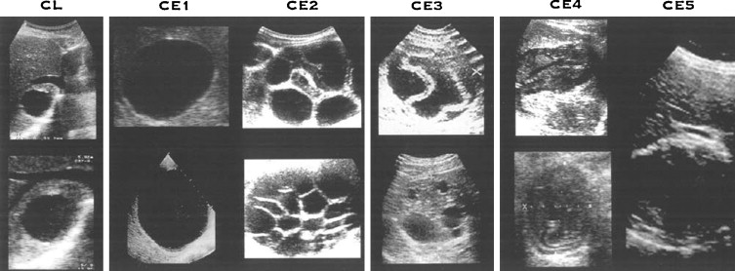
ÜST (Gharby) təsnifatı

Slide 23
Etiologiyası və patogenezi
Onkosferaların ara sahibin bağırsaq divarını keçərək qanla və limfa ilə yayılması
Skolekslərin toxumada sistşəkilli törəmə əmələ gətirməsi
İnsanlar və ot yeyən heyvanlar (ara sahib) tərəfindən udulması
Əsas sahiblərin (it və pişik) bağırsaqlarından yumurtaların bayıra atılması
E.granulosae

Slide 24
Gedişi
Adətən böyüyərlər və ətrafa təzyiq göstərərlər.
Çox az hallarda spontan olaraq ölə bilir və kalsifikasiyalaşır.
Maliqnizasiya ehtimalı yoxdur.
Ağırlaşma halları çox rast gəlir (25-40%)

Slide 25
Ağırlaşmaları
İnfeksiyalaşma
Partlama (qarın boşluğuna, öd yollarına, bağırsaqlara, dəriyə, plevra və bronxlara)
Allergiya
Kalsifikasiya və mexaniki təzyiq
Digər

Slide 26
Klinikası
Asimptomatik - erkən və kiçik kistlər
Kist böyüyərək ətraf orqanlara təzyiq göstərdikdə: qarında kütlə, ağrı hissi,bəzən sarılıq
Allergik tipli dəri səpgiləri
Kist infeksiyalaşdıqda - abses klinikası
Kist partlaması (açıldığı boşluqdan asılı olaraq): sarılıq, xolangit, anaflaktik reaksiya, peritonit, bronxit, plevrit

Slide 27
Şübhə
Görüntüləmədə qaraciyərdə sist
Arakəsməli sist
Divarı kalsifikasiyalı sist
Sarılıq, peritonit əlamətləri ilə yanaşı qaraciyərdə sist
Abses əlamətləri

Slide 28
Dəqiqləşdirmə
Xitin qatı – ikiqatlı divar (fibroz və xitin qatlar), qatlanmış xitin qatı (“yun yumağı” əlaməti)
Və ya qız qovucuqları - “arı pətəyi” əlaməti
Qanda və mayedə exinokokk antigenlərinin (seroloji müayinə) və anticismlərinin (ELİSA, immunoelektroforez, blottinq) təyini
Əməliyyat vaxtı da kist içərisində xitin qatı və qız qovuqcuqlarının görünməsi

Slide 29
Diaqnostik kriteriyalar
Xitin qatı və ya qız qovuqcuqların görünməsi (USM, KT, MRT)
Əməliyyatda xitin qatının görünməsi
İkiqatlı divar
Arı pətəyi
Qatlanmış divar
Yun yumağı
Exinokoka qarşı anticisimlərin təyini

Slide 30
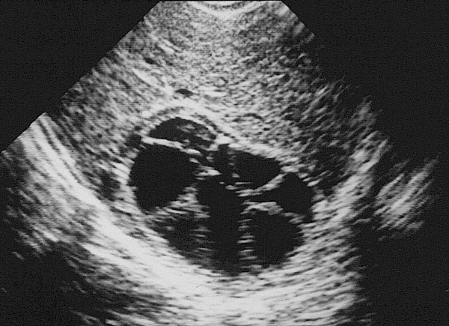
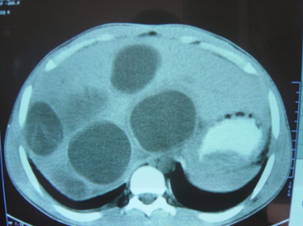
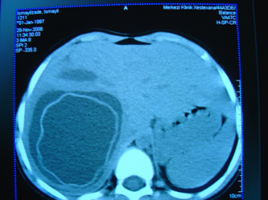
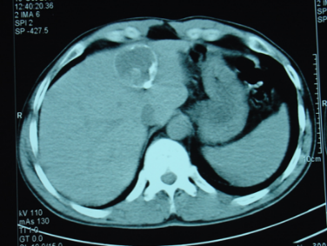
Qaraciyərin exinokok sisti

Slide 31
Differensial diaqnostika
Sadə və polikistik xəstəlik – təkqatlı divarlı göründükləri üçün I tip sistlə qarışdırıla bilər, exinokokk antigeni neqativdir.
Neoplastik sistlər – arakəsməli olduğu üçün III tip kistlə qarışdırıla bilər, exinokokk antigeni neqativdir, CA – 19 – 9 pozitivdir, divarı qalın və kontrast tutur.
Postravmatik kist – divarında kalsifikasiya olduğu üçün exinokokkla qarışdırıla bilər, exinokokk antigeni neqativdir.

Slide 32
Müalicəsi
Kimyaterapiya
Radikal - residiv 0-1.5%
Dəridən keçən punksion-aspirasion üsul
Cərrahi üsul
antihelmint dərmanlar
monovezikular və öd yolları ilə əlaqəsi olmayan sistlərdə
residivin profilaktikası üçün
Konservativ - residiv 10-15%
ilkin müalicə kimi
Notes:
Radikal - sist təbəqələrinin tamlığı pozulmur və tam çıxarılır
Konservativ - sistin təbəqələri açılır, parazitlər tamamilə çıxarılır, fibroz qatı isə tam və ya hissəvi saxlanılır

Slide 33
Cərrahi müalicə
Exinokokkektomiya üsulları
Evakuasiya
Enokulyasiya
Perikistektomi
Qalıq boşluğu ləğv etmə üsulları
Marsupializasiya
Xaricə drenaj
Omentoplastika
Kapitonaj, intrafleksiyon

Slide 34
Neoplastik sistlər
Qaraciyərdə birincili və ya ikincili neoplastik proseslərin törətdiyi sistlərdir
Nadir (1-2%) rast gəlinirlər

Slide 35
Təsnifatı
Birincili
Sistoadenoma
Sistoadenokarsinoma
İkincili
Metastatik kistlər

Slide 36
Sistadenoma
Makroskopik
KT

Slide 37
Sistadenoma
Qaraciyərin xoşxassəli birincili neoplastik sistidir
Biliar sistoadenoma

Slide 38
Morfoloji xüsusiyyətləri
Üçqatlı divar: öd epiteli, epitel membranı və fibroz qat.
Lakin anadangəlmə kistlərdən fərqli olaraq:
epitel qatının hamısı və ya bir hissəsi neoplastik xarakterlidir
seroz maye yox, musin tipli qatı maye ifraz edir və mayedə CA 19-9 yüksək olur.
qalın divar
papillamatoz çıxıntıları və arakəsmələr

Slide 39
Klinikası və gedişi
Əksərən asimptomatik
Böyük ölçülərə çatdıqda və ya ağırlaşmalar olarsa təzyiq, qanaxma, infeksiyalaşma və digər əlamətlər
Maliqnizasiya ehtimalı yüksək (25%) – bəsit sistlərdən differensiasiya

Slide 40
Diaqnostikası
Dəqiq diaqnoz – mayedə və ya divarda şiş hüceyrələrinin tapılması ilə qoyulur
Görüntüləmə əlamətləri:
bir-birinə yaxın bir neçə sist
arakəsmələrin olması (40%)
çoxkameralı olma
divarının qalın və kələkötür olması
içərisində papillamatoz çıxıntılar
mayenin müxtəlif sıxlıqlı olması
Laborator əlaməti
mayedə yüksək CA-19-9.

Slide 41
Diaqnostik kriteriyalar
Asimptomatik, ağrı və s.
Görüntüləmədə qalın divarlı, polipoid çıxıntılı və arakəsməli sist
Sistik mayedə CA 19-9 müsbət
Biopsiyada neoplastik epitel

Slide 42
Müalicəsi
Sist epitelinin tamamilə aradan qaldırılmalıdır
İlk seçim – sistektomiya (enukleasiya) və ya rezeksiya
Çətin hallarda – total mukozektomiya

Slide 43
Sistadenokarsinoma
Birincili
Birincili inkişaf və ya sistoadenomaların maliqnizasi­yası
Epitel qatı tam və ya hissəvi şəkildə atipik
Klinikası biliar sistoadenoma kimi
Dəqiq diaqnoz – patohistoloji müayinə
Müalicə - radikal rezeksiya
Metastatik
Sistoz adenokarsinoma metastazlarıdır.
Mənbə - çənbər bağırsaq, pankreas, mədə, böyrək, yumurtalıq və s.
Klinik xüsusiyyətləri və müalicəsi digər metastazlarda olduğu kimi

Slide 44
Travmatik sistlər
Anamnezdə travma və möhtəviyyat sıxlığının yüksək olması
Diaqnoz əməliyyat vaxtı içində öd və qan tapılması ilə, patoloji müayinədə isə divarında epitel qatının olmaması ilə qoyulur.
İnfeksiyalaşma ehtimalı yüksək
Asimptomatik sistlər – izləmə
İnfeksiya inkişaf edən hallarda – xarici drenaj

Slide 45
Qaraciyər absesi

Slide 46
Tərifi
Abses qaraciyər toxumasında nekroz, infeksion iltihab və septik əlamətlərlə xarakterizə olunan xəstəlikdir.

Slide 47
Təsnifatı
Etiologiyasına görə
Amöb absesi
İrinli (piogenik) abses
Göbələk absesi

Slide 48
Etiologiyası və patogenezi
Amöb absesi
Entamoebae histolytica
Adətən amöb dizenteriyası keçirmiş xəstələrdə
Əksər hallarda xəstəliklərin ağırlaşması kimi - öd yolları xəstəlikləri, travma, arterial tromboz, pioflebit, kistlərin, bəd xassəli şişlərin, hətta amöb abseslərinin infeksiyalaşması
İrinli abses
İnfeksiyanın inkişafı üçün şərait ► patogen mikroorqanizmlərlə yoluxma ► abses
Polimikrobial (qram müsbət, qram mənfi, anaerob) flora - E. Coli, Klebsiella
Göbələk absesi
Adətən immunosupressiv xəstələrdə
Daha çox Candida göbələkləri

Slide 49
Gedişi
Müalicə olunduqda 95% hallarda sağalma mümkündür
Lakin, piogenik (30%) və göbələk abseslərində (50%) letallıq yüksəkdir

Slide 50
Ağırlaşmaları
Sepsis
Qarın boşluğuna açılma və peritonit
Xolangit

Slide 51
Klinikası
İrinli abseslərdə:
Yüksək hərarət
üşütmə
qarında ağrı
sepsis əlamətləri
Zəif xəstələrdə və amöb abseslərində hərarət çox yüksək olmur.

Slide 52
Şübhə
Hərarət, üşütmə, sepsis və qarında ağrı əlamətləri olan xəstədə:
  son bir neçə ay ərzində dizenteriya
  öd yolları xəstəlikləri və müdaxilələri
  diabet
  qaraciyər xəstəlikləri (exinokokk, törəmələr və s), travmaları
  qarın boşluğunda iltihabı xəstəliklər
  İmmunosupressiya olarsa

Slide 53
Dəqiqləşdirmə
Klinik əlmətlərlə yanaşı görüntüləmə və laborator müayinələr aparılmalıdır.
Yerli və ümumi sepsis əlamətləri ilə yanaşı USM və ya tomoqrafiyada qaraciyərdə abses boşluğun görünməsi
Absesdə qaztörədən bakteriyalar olduqda və ya bağırsağa açılarsa içərisində qaz görünür (25%).

Slide 54
Diaqnostik kriteriyalar
Klinik əlamətlər
Ağrı
Laborator əlamətlər
septik əlamətlər
Görüntüləmə əlamətləri
destruktiv ocaq
hepatomeqaliya
hərarət
septik əlamətləri

Slide 55
İrinli və amöb absesinin differensiasiyası
Patogen parazitin tapılması
Differensasiya - İFA metodu ilə plazmada amöb anticisimlərinin təyini (95%)
müalicənin effektivliyini və residivləri müəyyənləşdirməsi - plazmada antigenlərin titrini təyini (ELIZA)
Empirik müalicəyə cavab
Metronidazol müalicəsi və izləmə:
Amöb abseslərində 3-4 gün ərzində müsbət effekt

Slide 56
Sist və abses differensiasiyası
Sərhədi kəskin olmur
Möhtəviyyatının sıxlığı yüksək, hətta nekrotik toxumalar olarsa, heterogen görünür.

Slide 57
Müalicəsi
Amöb absesi
İlk seçim konservativ - metronidazol
10% hallarda - cərrahi müalicə - dəridən keçən və ya cərrahi drenaj
İrinli abses
Standart tədbir - antibiotiko-terapiya və drenaj
Antibiotiko-terapiya - 6-8 həftə
Drenaj - dəridən keçən və cərrahi (açıq və ya laparoskopik)
Göbələk absesi
Drenaj və antifunqal dərmanlar (amfoterisin)

Slide 58
Cərrahi drenajlanmaya göstərişlər
Qarın boşluğunda əməliyyat tələb edən xəstəliklər
Böyük (>5 sm) və çoxlu abseslər
Qatı tərkibli abseslər
Dəridən keçən drenajın yetərsizliyi
Şok və poliorqan yetməzliyi əməliyyata əks göstərişdir!

Slide 59
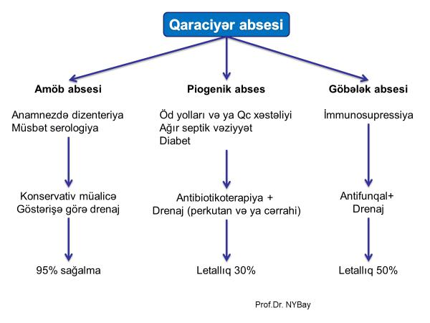
Müalicə və proqnoz

Slide 60


www.bck.az
Azərbaycan Tibb Universitetinin I-Cərrahi Xəstəliklər kafedrası

Slide 61
Diqqətinizə görə təşəkkür.

